Slide 1
Java
Chapter 6. 객체지향개념 I
의
정석
http://www.javachobo.com
Java의 정석
제 6 장(3) 실습

Slide 2
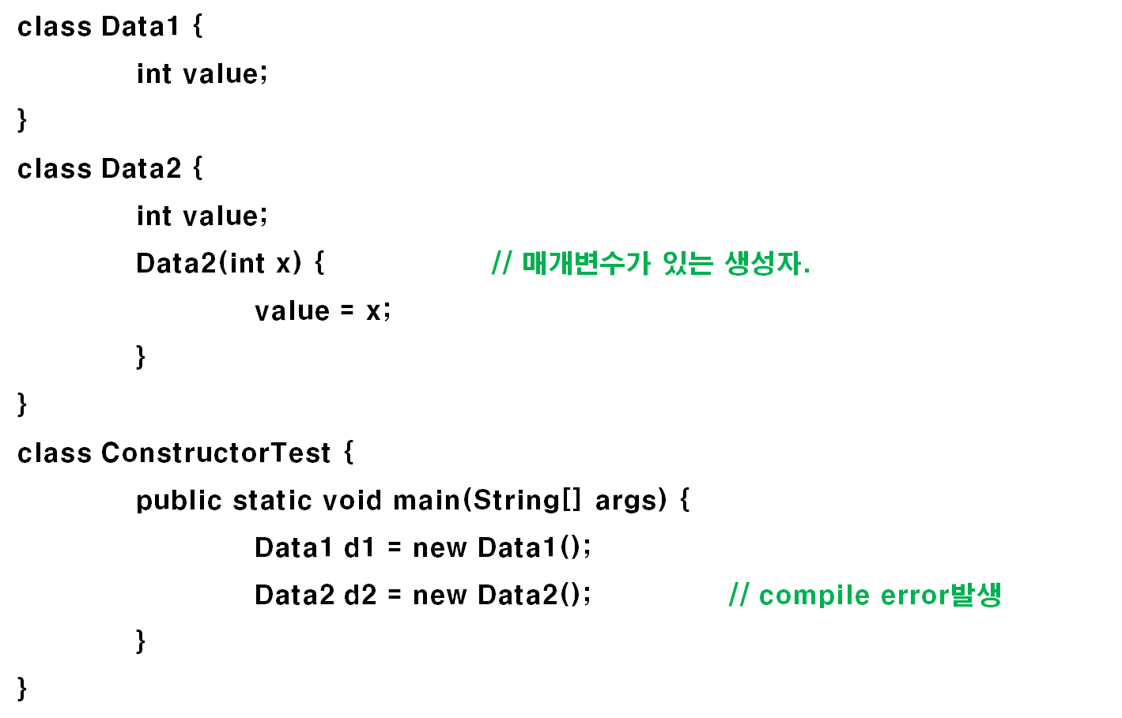
Java
Chapter 6. 객체지향개념 I – 실습(6-18)
의
정석
http://www.javachobo.com

Slide 3
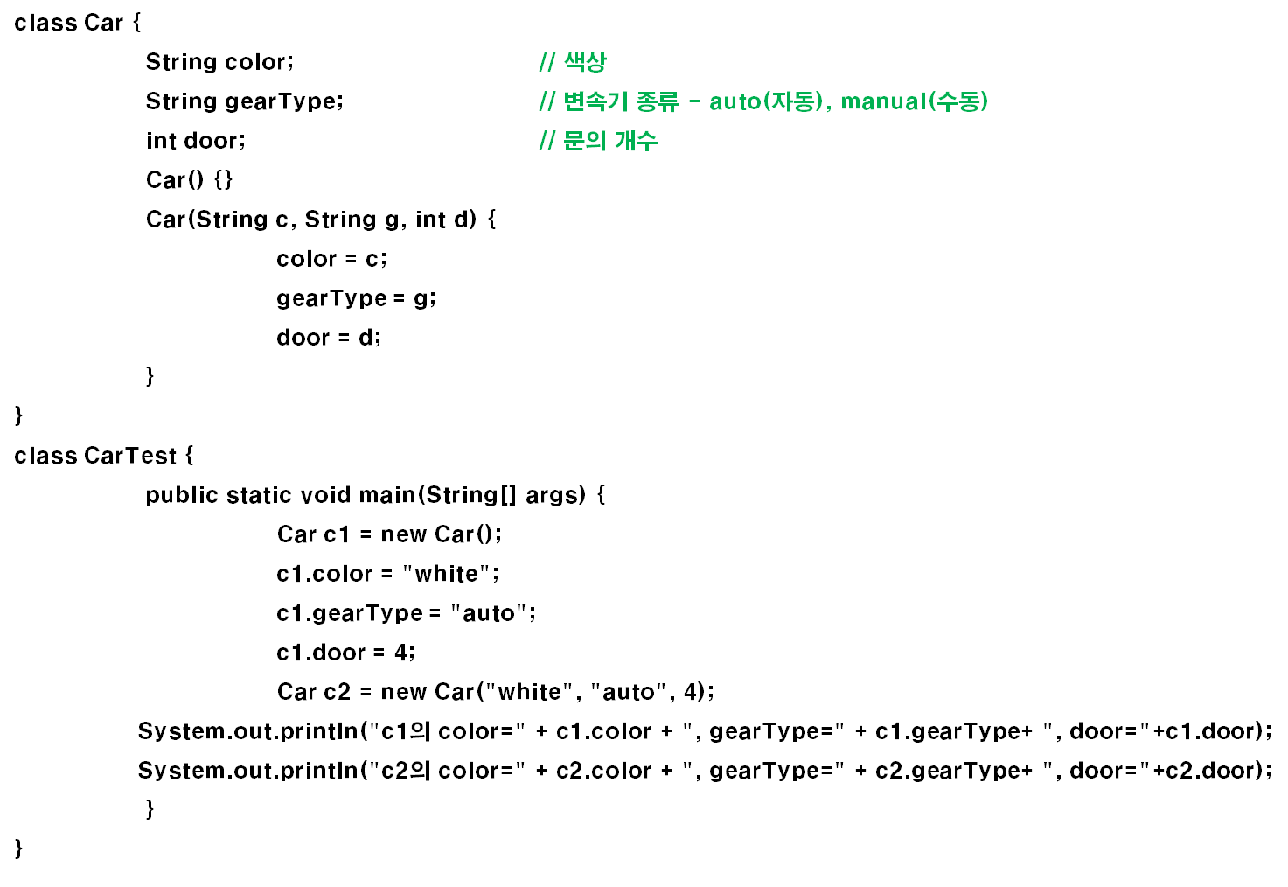
Java
Chapter 6. 객체지향개념 I – 실습(6-19)
의
정석
http://www.javachobo.com

Slide 4
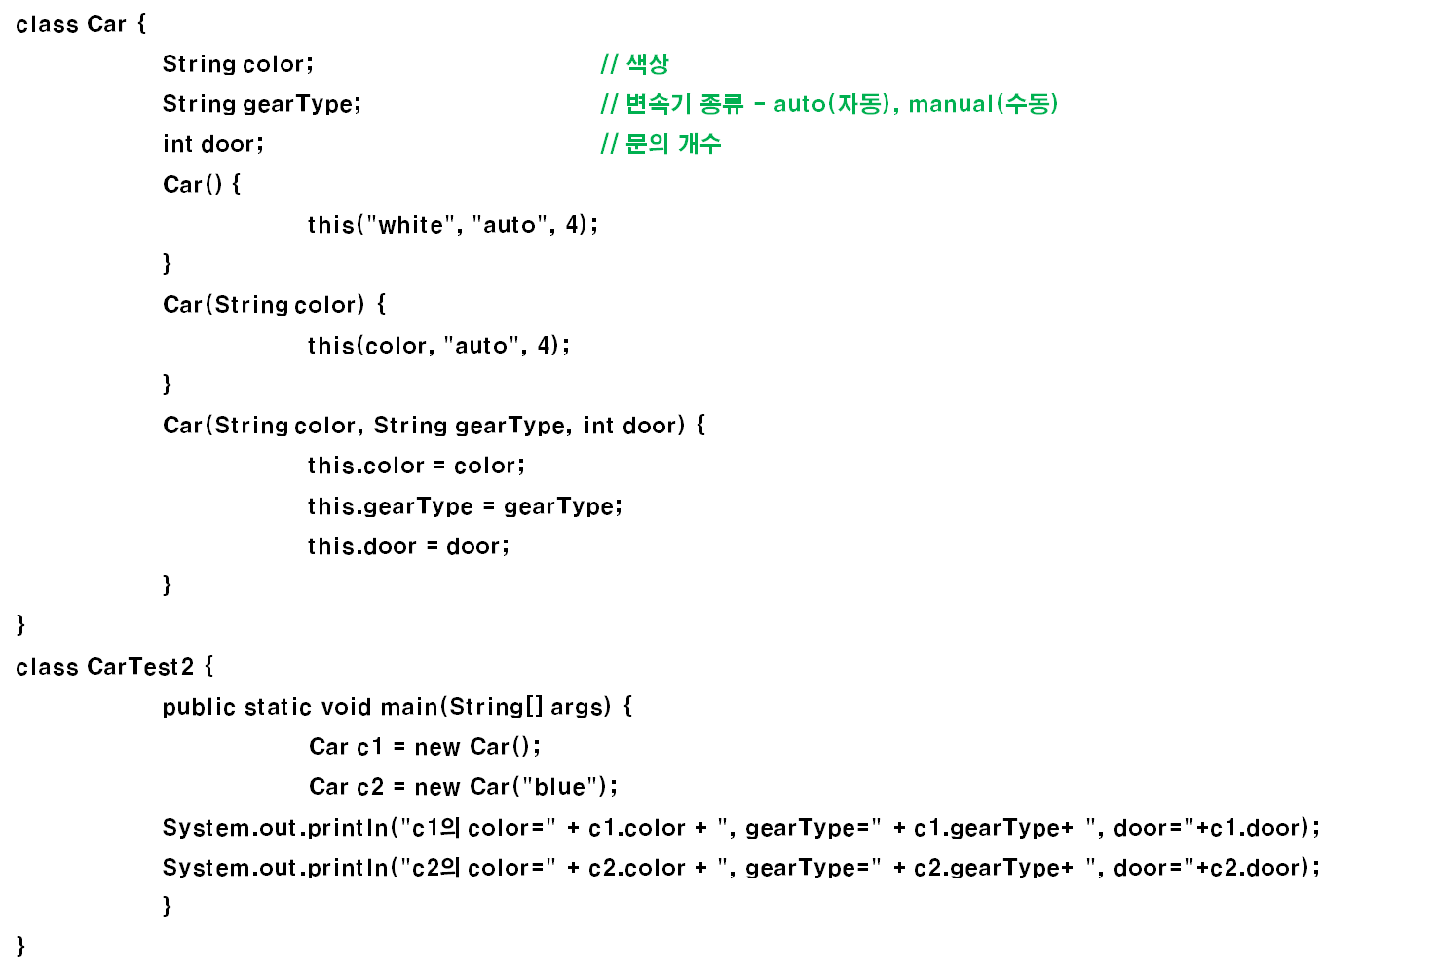
Java
Chapter 6. 객체지향개념 I – 실습(6-20)
의
정석
http://www.javachobo.com

Slide 5
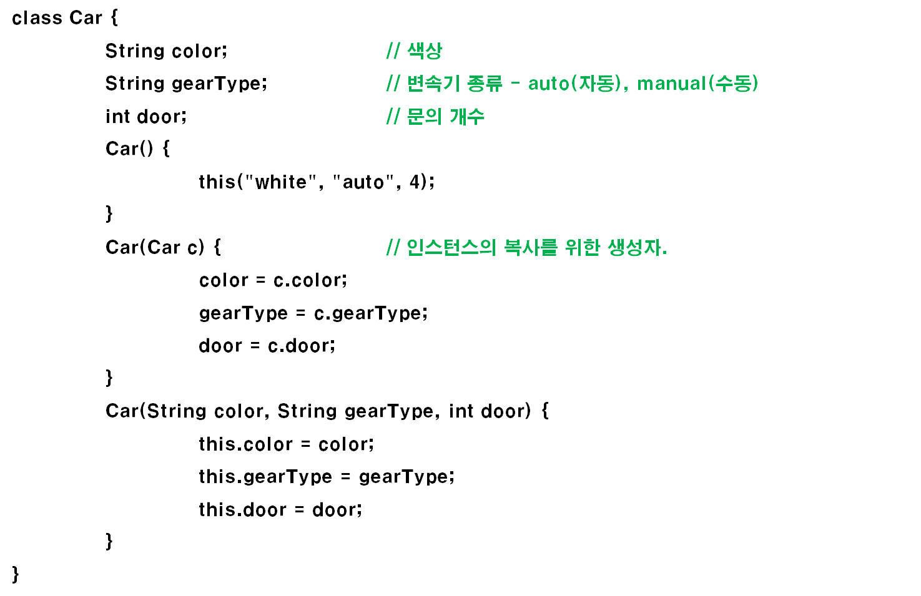
Java
Chapter 6. 객체지향개념 I – 실습(6-21)1
의
정석
http://www.javachobo.com

Slide 6
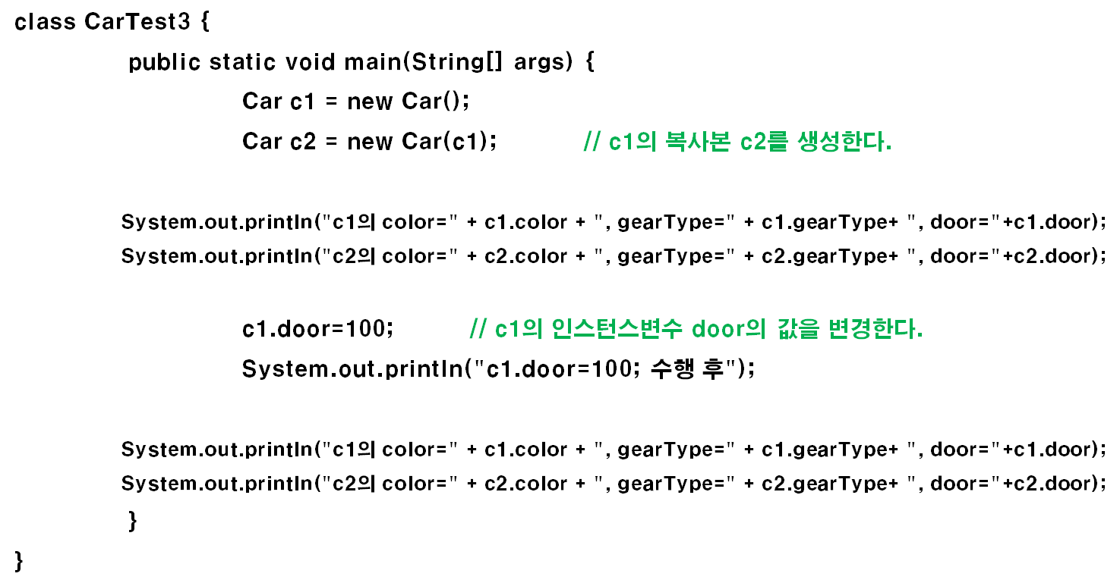
Java
Chapter 6. 객체지향개념 I – 실습(6-21)2
의
정석
http://www.javachobo.com

Slide 7
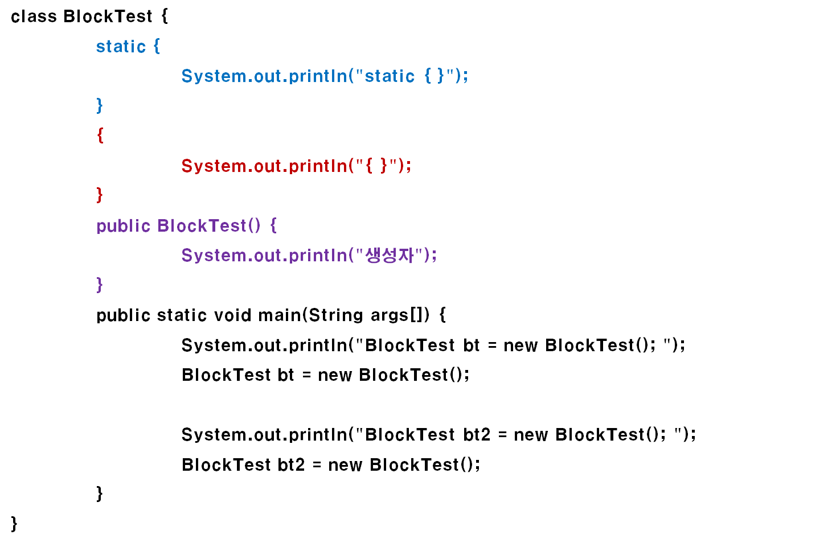
Java
Chapter 6. 객체지향개념 I – 실습(6-22)
의
정석
http://www.javachobo.com

Slide 8
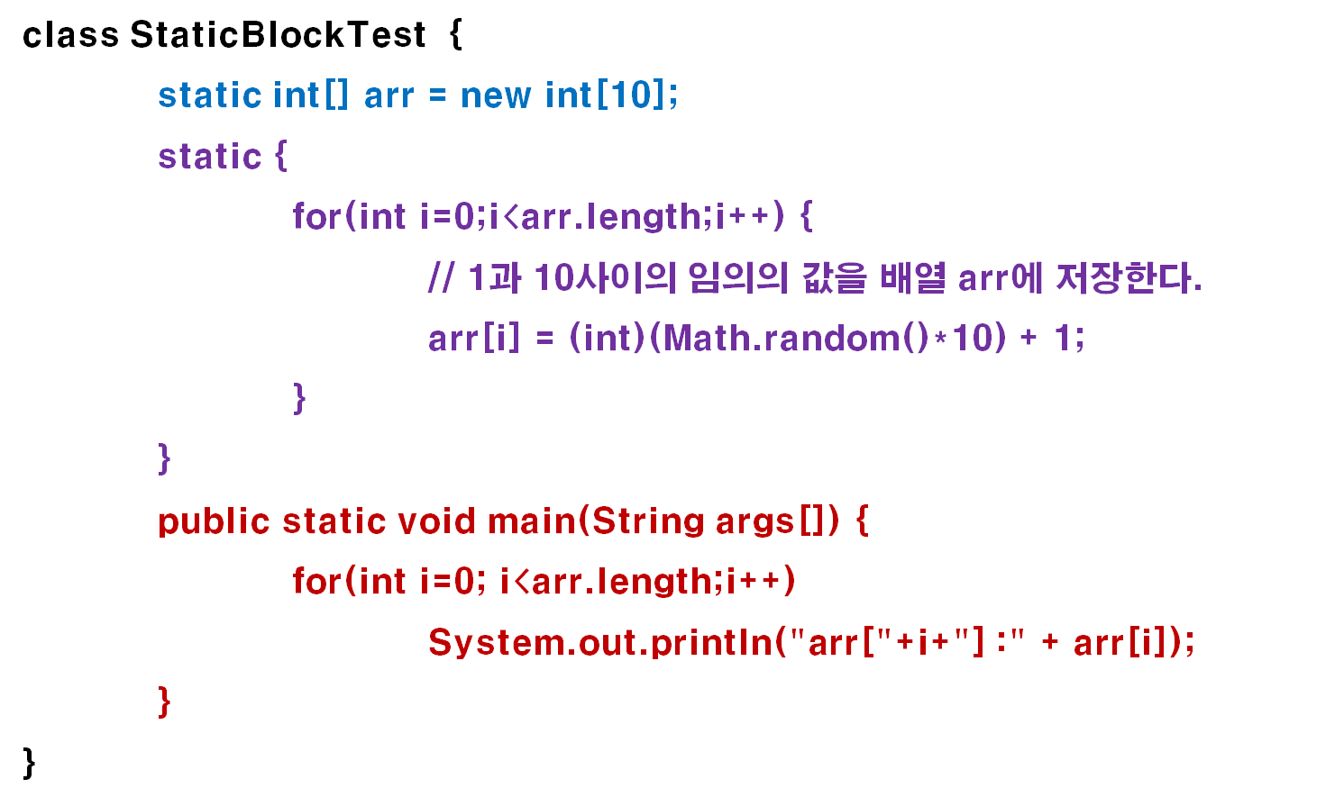
Java
Chapter 6. 객체지향개념 I – 실습(6-23)
의
정석
http://www.javachobo.com

Slide 9
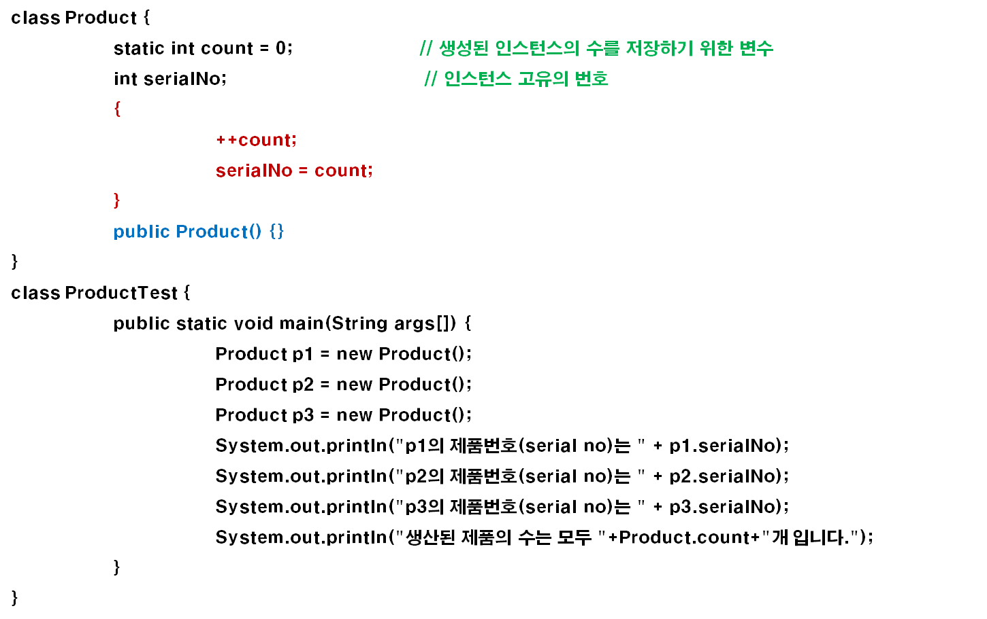
Java
Chapter 6. 객체지향개념 I – 실습(6-24)
의
정석
http://www.javachobo.com

Slide 10
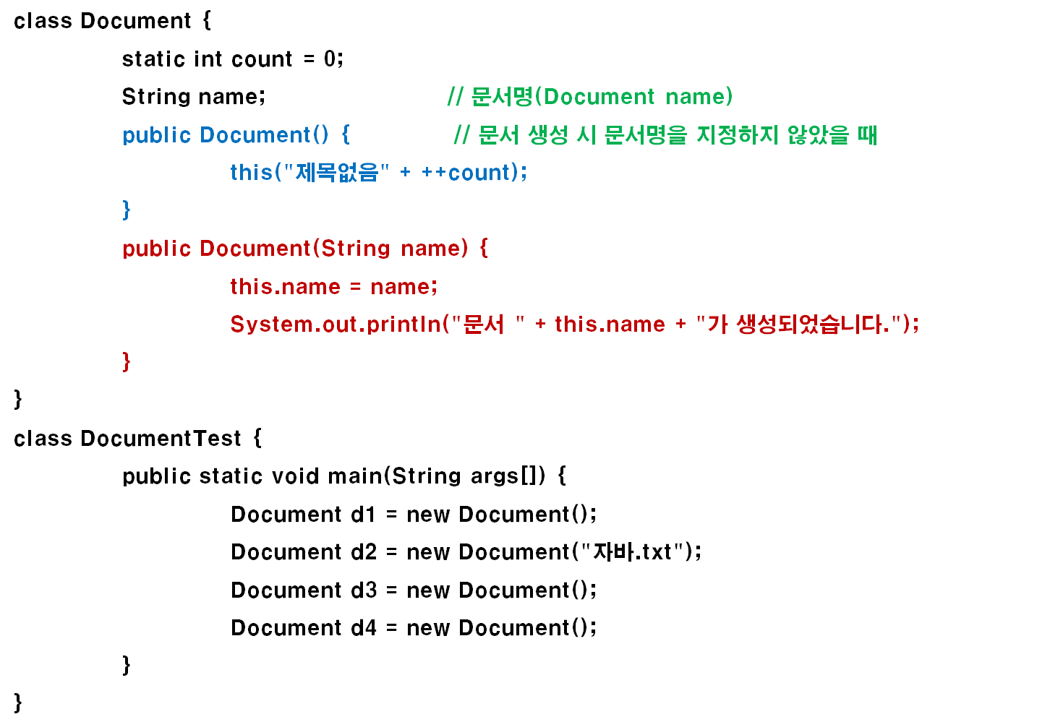
Java
Chapter 6. 객체지향개념 I – 실습(6-25)
의
정석
http://www.javachobo.com

